Slide 1
ГКОУ «Максатихинская школа-интернат»
ЛЮБОЗНАТЕЛЬНОСТЬ
Провела : Ларионова Елена Николаевна

Slide 2
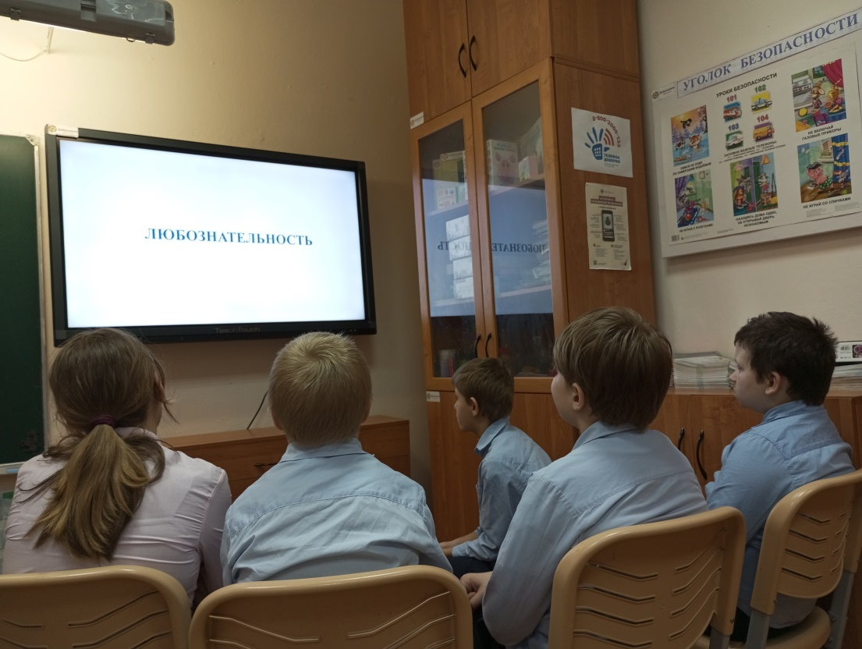
Тема: Любознательность.
Цель занятия:
формировать у обучающихся понятия о любопытстве и любознательности,
раскрыть понятие «любознательность», воспитывать стремление быть успешным человеком.

Slide 3
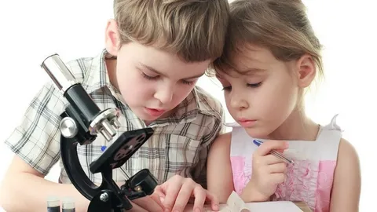
Любознательность – это желание и стремление всегда приобретать новые знания. Любознательный человек любит познавать все новое. Когда он чего-то не знает, то стремится это узнать, интересуется, расспрашивает. Это и означает любовь к знаниям.
Любознательный человек стремится к знаниям, прилагая труд учения.
Любопытство – это минутный интерес без пользы для себя, то есть у человека не появляется потом желание познавать, расспрашивать.
Поэтому любопытство – это плохо. А любознательность – это стремление к новым знаниям.

Slide 4

Кто ответит на вопросы:
Почему гудит мотор?
Почему крадется вор?
Почему весной все тает?
Почему собака лает?
Кто уроки изобрел?
Первым в школу кто пошел?
Почему среди детей
Школьных нет учителей?
Почему вкусней конфеты,
Чем борщи и винегреты?
Для чего нам послушанье?
С ним морока и страданье!
Что на этот Новый год
Дед Мороз нам принесет?
Почему мой день рожденья
Пролетает за мгновенье?
«Мы устали от вопросов,
Саша, милый, ты же взрослый,
Хватит мучить всех подряд, -
Папа с мамой говорят. -
Ты б уроки поучил и
Поменьше б говорил».
Заявляет дед Андрей:
«Нет покоя от детей!»
Взрослых я не понимаю
И от этого страдаю,
Не хотят они общаться,
Отвечать они боятся.

Slide 5


Если ты будешь любознательным, то будешь много знающим.
Красна птица пером, а человек умом.
Много будешь знать, скоро состаришься.
Любопытной Варваре на базаре нос оторвали.

Slide 6


Просмотр и обсуждение мультфильмов
«Любопытный слоненок»
Любознательность / Сундучок /

Slide 7
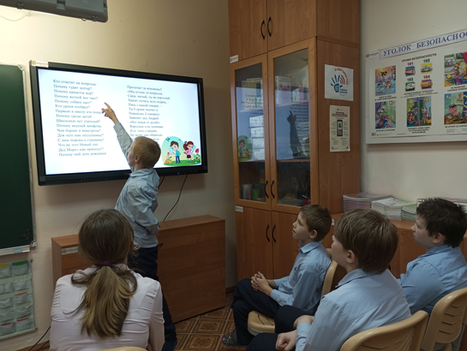
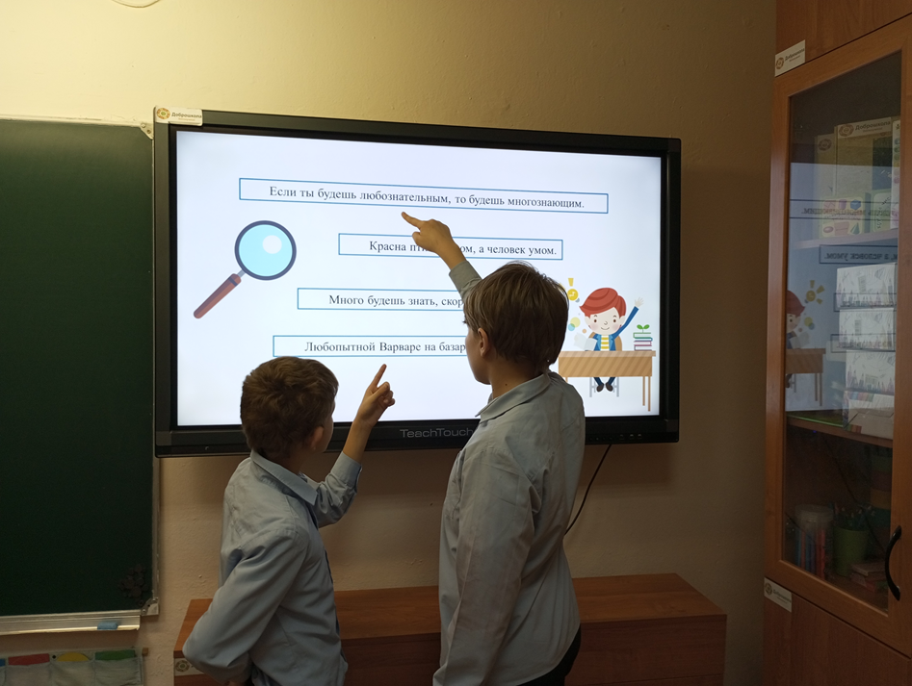

Slide 8
